Slide 1
4. ÜNİTE: İSLAM VE GÜNLÜK HAYAT
1. İslam Ahlakının Özü: Edep ve Hayâ
ÜNİTE KONULARI
2. Dostluk ve Arkadaşlık
3. Nimetlerin Kadrini Bilmek: Şükür
4. Kul Hakkını Gözetmek
5. Esmâ-i Hüsnâ’yı Tanıyorum

Slide 2
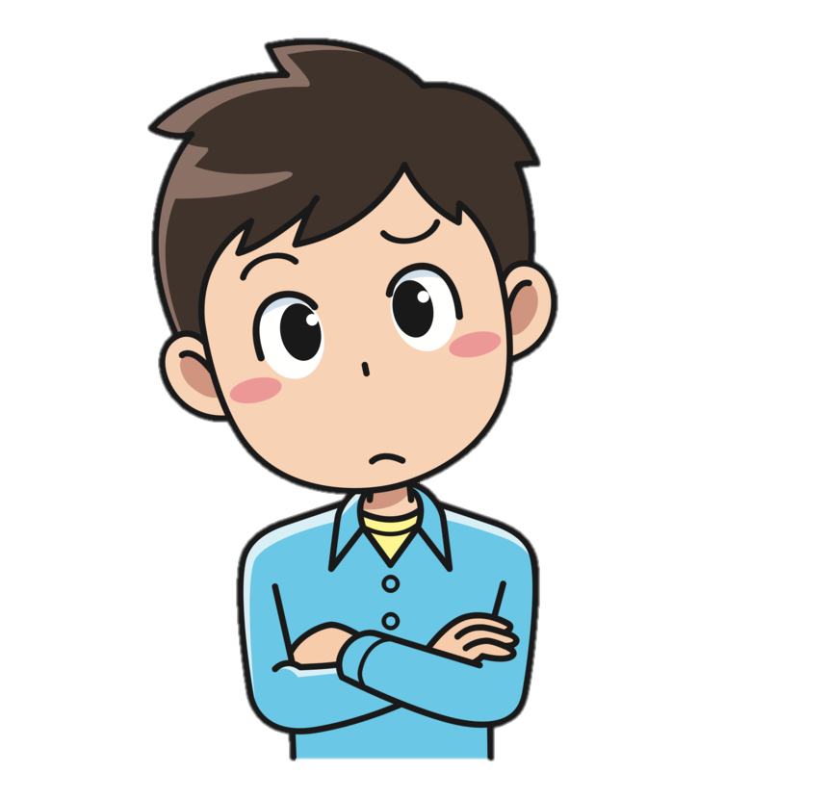
1. İslam Ahlakının Özü: Edep ve Hayâ
Sizce utanma duygusu niçin gereklidir?

Slide 3
İnsan, Allah’ın (c.c.) yarattığı bu ahenkli âlemin bir parçasıdır. O da Allah’a (c.c.) kulluk etmek için yaratılmıştır. Allah’a (c.c.) kulluk etmek biz Müslümanları diğer varlıklarla dost ve kardeş kılar. Bütün yaratılmışlara Allah’ın (c.c.) kulları gözüyle bakmayı öğretir ve dengeli bir hayat yaşamanın yollarını gösterir. Bu bilinçle edepli olmaya yönlendirir.
Verilen parçaya göre edep nedir? Edepli olmak hangi davranışlarla sağlanır?

Slide 4
.
1
Edep kelimesi sözlükte zarafet, söz ve hareketlerinde güzel davranışta bulunma anlamlarına gelmektedir. Terim olarak ise Allah (c.c.) ve Resulünün emrettiği bütün istekleri yapmak, yasakladıklarından uzak durmaktır.
EDEB
Verilen tanıma göre edepli bir insandan beklenen davranışlar nelerdir?

Slide 5
Edep “Eline, diline, beline sahip ol!” olmaktır.

Slide 6
İyi alışkanlıklara
Sorumluluk sahibi olmak
EDEP ve EDEPLİ OLMAK NEDİR?
İncelik ve kibarlık
Utanma duygusuna sahip olmak
Sünnete uygun davranmak
Güzel ahlak sahibi olmak

Slide 7
Edepli insanın bir özelliği de __________________ dır.
Cümledeki boşlukları dolduralım.

Slide 8
2
Hayâ sözlükte ar, utanma, çekinme ve mahcubiyet anlamlarına gelir.
Terim olarak ise kişinin, Allah’a olan içten sevgi ve saygısından dolayı kötü, çirkin, ahlak dışı ve günah olan davranışlardan rahatsız olup onlardan kaçınmasıdır.
HAYÂ
«Utancı giden kimsenin, kalbi ölür.»
Hz. Ömer

Slide 9
Etkinlik için tıklayınız
Etkinlik yapıyoruz

Slide 10
Edep
1
2
3
Müslümanın Allah’a (c.c.) Karşı Edebi
Müslümanın Hz. Peygambere Karşı Edebi
Günlük Hayatında ve Sosyal İlişkilerinde Edebi

Slide 11
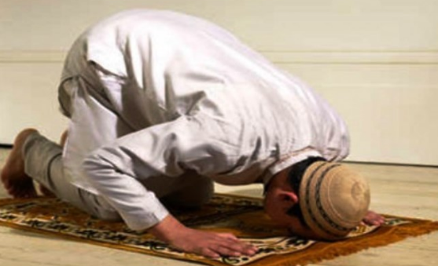
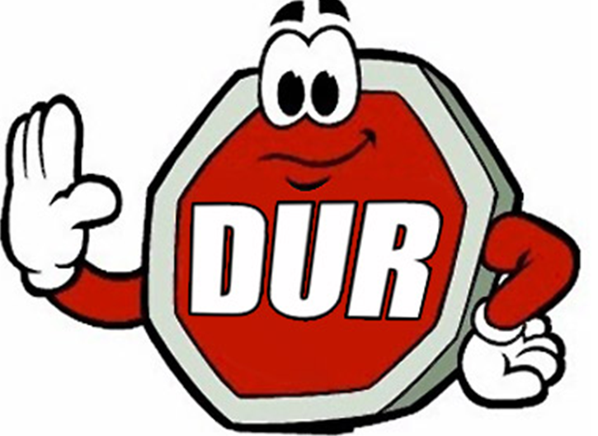
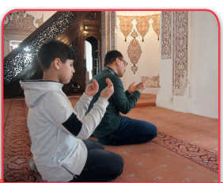
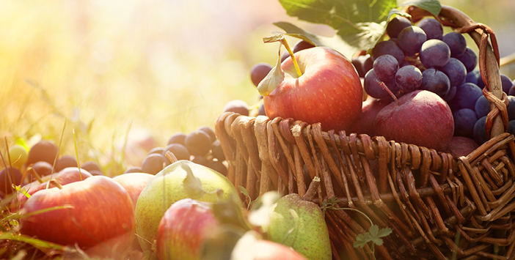
1
Müslümanın Allah’a (c.c.) Karşı Edebi
Allah’a karış ne gibi sorumluluklarımız var? Resme göre Allah’a karşı sorumluluklarımız neler olabilir?

Slide 12
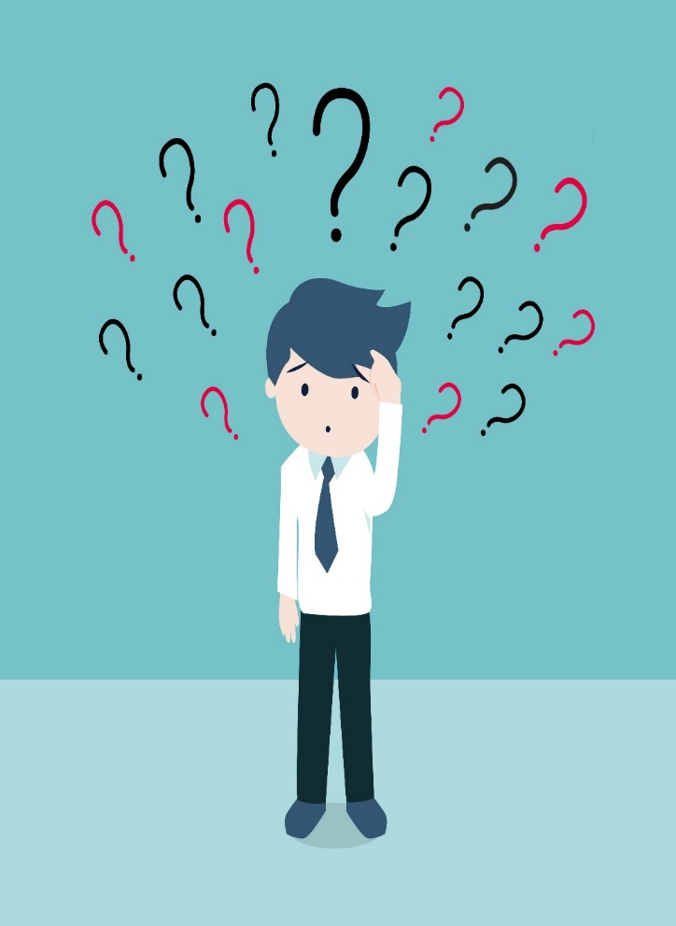
Yüce Allah’ın görmesi ve işitmesi günlük hayatımıza nasıl yansımalı?

Slide 13
Video izliyoruz
Kaynak: https://www.youtube.com/watch?v=jAqDNQEvDL8

Slide 14
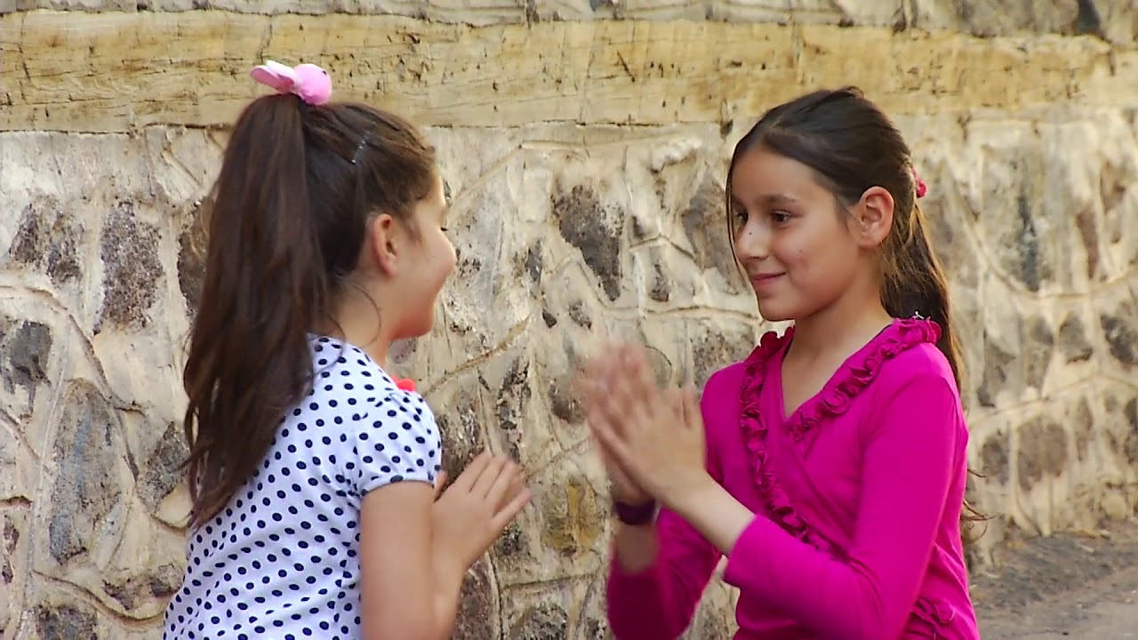

Slide 15
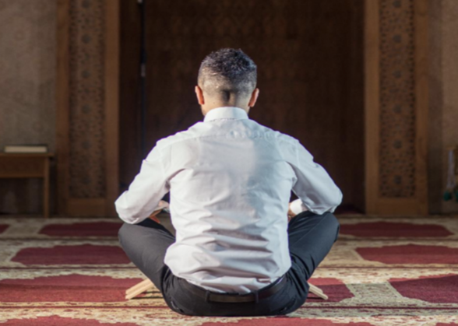
Allah’a (c.c.) Karşı Ahlaki Sorumluluklarımız
Allah’ı (c.c.) Tanımak ve Bilmek
Allah’a (c.c.) İman, İtaat ve Teslimiyet
Allah’a (c.c.) İbadet
Allah’a (c.c.) Karşı Sevgi ve Saygı
Allah’a (c.c.) Dua, Zikir ve Şükür
Allah’a (c.c.) Karşı İhlaslı Olmak

Slide 16
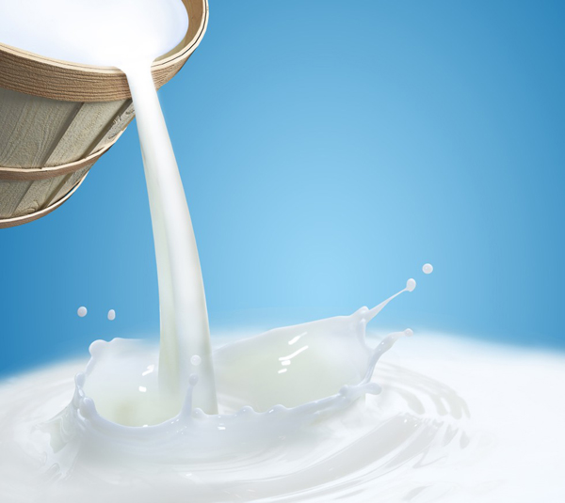
Ders alıcı bir olay
Hz. Ömer (r.a) hilafeti döneminde, bir gün sabaha karşı Medine sokaklarında dolaşırken, evin birinden bir anne ve kızın tartışmalarını duyar.
Anne, kızına;
“Şu süte biraz su karıştır” değer.
kız annesine;
“Halife Ömer süte su karıştırmayı yasakladı.” diye cevap verir. Annesi; “O şimdi nereden duyacak?” deyince, kız; “anne anne Halife Ömer görmese de, onu Rabbi görmüyor mu? Hz. Ömer’den gizlesek bile Allah’tan bunu nasıl gizleriz ki?” der.

Slide 17
2
Müslümanın Hz. Peygambere Karşı Edebi
Hz. Muhammed'i (sav) Örnek almak
Rehberliğini kabul etmektir.
Sünnetlerine uymaktır.
Örnek ahlakını benimsemektir.

Slide 18
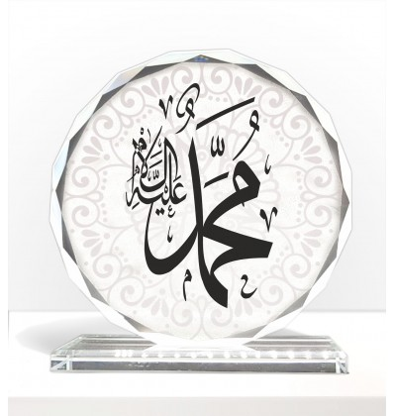
Peygamber sevgisi
Milletimiz, Sevgili Peygamberimiz’in (s.a.v.) adı anıldığında salavat getirmeyi bir görev bilir. Çünkü Resulullah’ın (s.a.v.) adı anıldığında salavat getirmek, ona olan sevgi ve saygımızın bir gereğidir.
“Sallallâhü aleyhi ve sellem”
“Allâhümme salli alâ seyyidinâ Muhammed”
“Es-salâtü vesselâmü aleyke ya Resûlallah” vb. ifadeleri söylemeye salavat getirmek denir.

Slide 19
3
Günlük Hayatında ve Sosyal İlişkilerinde Edebi
Bazı Nezaket Kuralları
1
amsellaşmak
2
Yanda harfleri karışık bir şekilde verilen kelimelerde hangi nezaket kuralları vardır?
lerGü lüyüz
3
kkürteşe meket
4
gılıSay makol

Slide 20
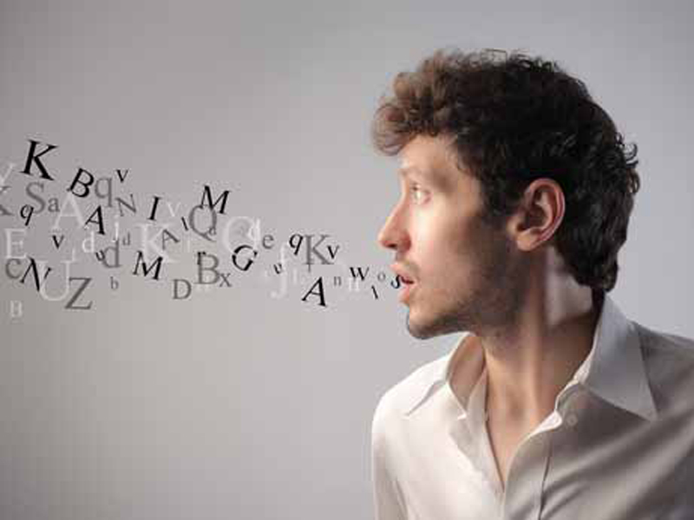
Günlük hayatta edep
1
Biriyle karşılaşınca selamlaşmak
2
Güler yüzlü olmak
3
İyiliğe karşı teşekkür etmek
4
Saygılı olmak
5
Biri konuşurken sözünü kesmemek

Slide 21
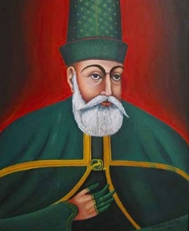
“Doğruluk göster, yalanla uyuşma. Abartarak konuşma, doğruyu söylemekten geri durma. Kendine uygun görmediğini başkalarına da uygun görme.”
(Hacı Bektaş Velî, Kitabü’l-Fevaid, s. 29.)
Hacı Bektaş Veli’nin bu sözüne göre günlük hayatta nelere dikkat etmemiz gerekir?

Slide 22
Konuşmada ve iletişimde bize neler sevap kazandırır? İşaretleyelim
✓
Doğru sözlü olmak
✓
Kırıcı sözlerden uzak durmak
X
Yüksek sesle konuşmak
✓
Doğru sözlü olmak
Güzel sözler kullanmak
X
Dedikodu yapmak
✓
Gıybetten kaçınmak
✓
Argolu sözler kullanmamak
✓

Slide 23
Etkinlik için tıklayınız
Etkinlik yapıyoruz

Slide 24
Doğru Yanlış Soruları
1
İnsanın Allah’a karşı ahlaki sorumluluklarından biri de kulluk görevini yerine getirmektir.
D
Y
2
Edep; iyi tutum, incelik, kibarlık ve güzel ahlak anlamlarına gelir.
D
Y
3
Haya, sadece utanmak anlamına gelir.
D
Y
4
Müslüman, davranışlarında edepli ve ölçülü olmaya çok dikkat etmelidir.
D
Y
5
Haya kötü, çirkin, ahlak dışı ve günah olan davranışlardan rahatsız, mahcup olmak ve utanmaktır.
D
Y
6
Edep ile haya arasında bir ilişki yoktur.
D
Y

Slide 25
Beceri Temelli Testler (MEB), 2019
“Allah’a ve ahiret gününe inanan ya hayır söylesin ya da sussun!”
Bu hadisi benimseyen bir kişiden aşağıdakilerden hangisi beklenmez?
X
Üslubuna dikkat etmesi
A
X
Boş sözü terk etmesi
B
X
Yalandan sakınması
C
✔
Sırları açığa vurması
D

Slide 26
Edep, insan ilişkilerini güzelleştirir.
Müslüman, Yüce Allah’tan hayâ eder.
Edep doğru davranışları yapmaktır.
Dost yanlış da yapsa doğru da yapsa ona destek olmak gerekir.
Yukarıdaki cümlelerden hangileri doğrudur?
✔
I-II-III
X
I-III-IV
X
II-III-IV
X
III ve IV
A
B
C
D

Slide 27
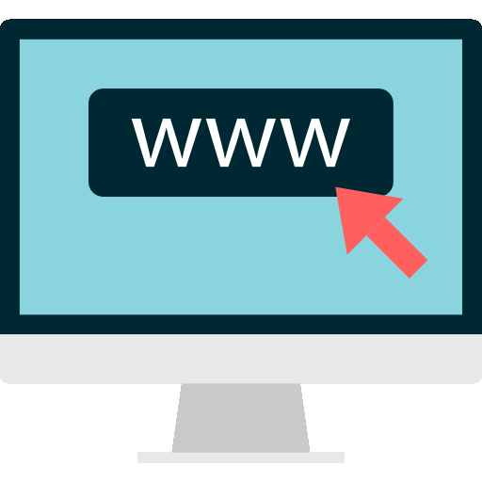
Hazırlayan
Mustafa YILDIRIM
DKAB Öğretmeni
Materyal Sitesi
Din dersi Materyal
ddm@dindersimateryal.com
www.dindersimateryal.com
Derslerinizde kullanmak için sunular üzerinde değişiklik yapabilirsiniz
Sunuları, kişisel web siteleri dışında diğer sosyal medya sitelerinde kaynak göstererek paylaşabilirsiniz.
Eba, zoom, whatsapp vb. uygulamalar ile sunuları öğrencilerinize gönderebilirsiniz.
Bitir
Görüş ve önerileriniz için tıklayınız

